Slide 1
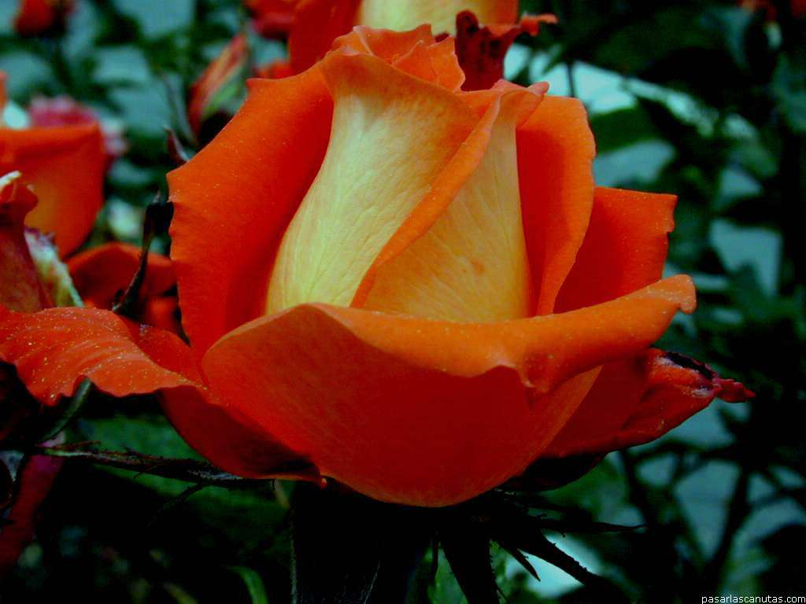
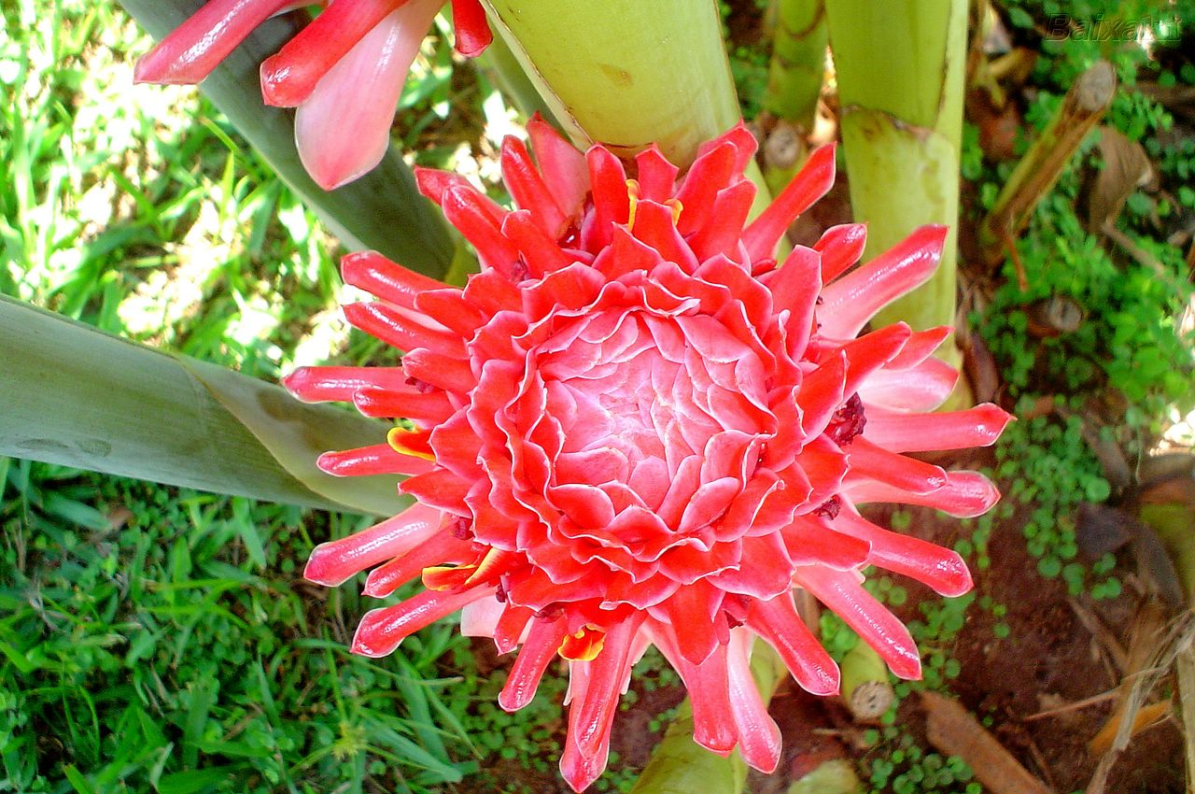


Ainda que...

Slide 2
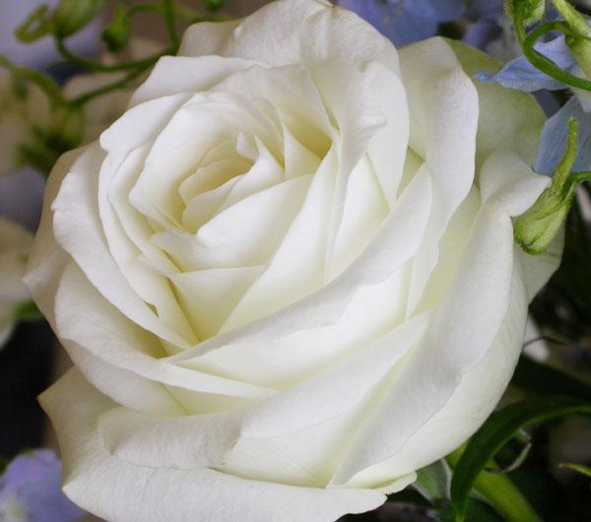
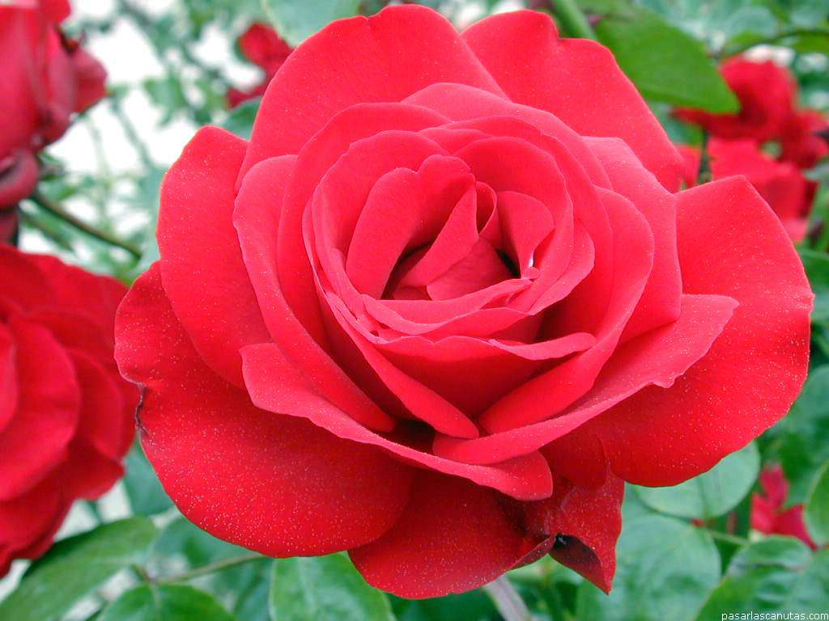
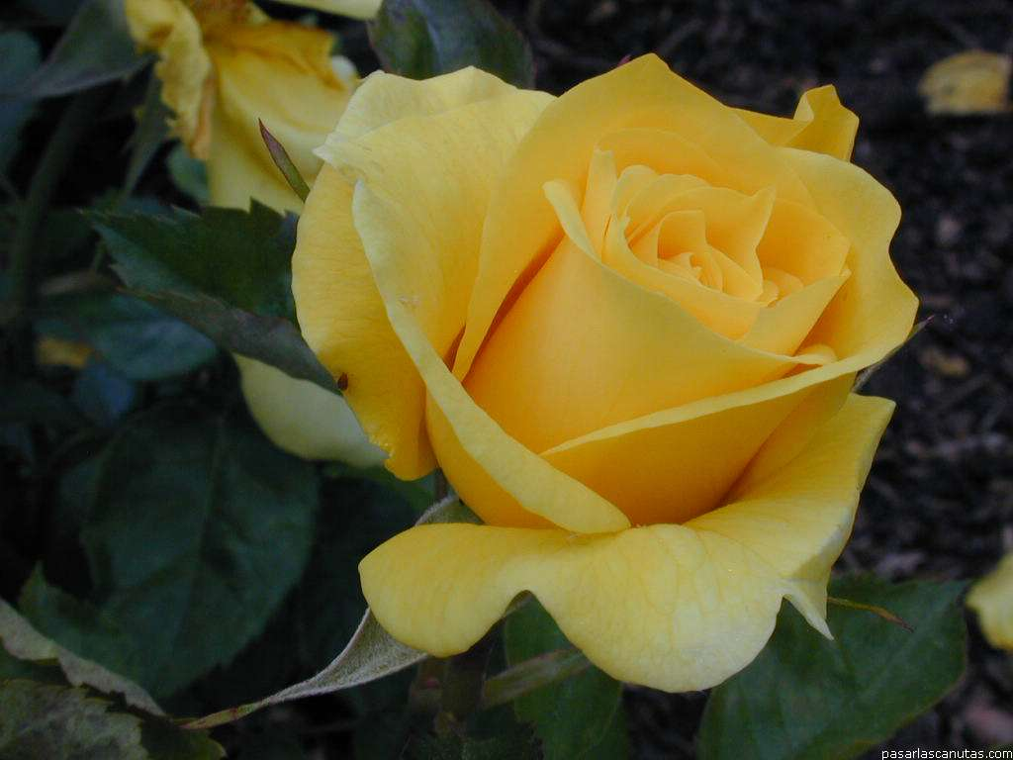
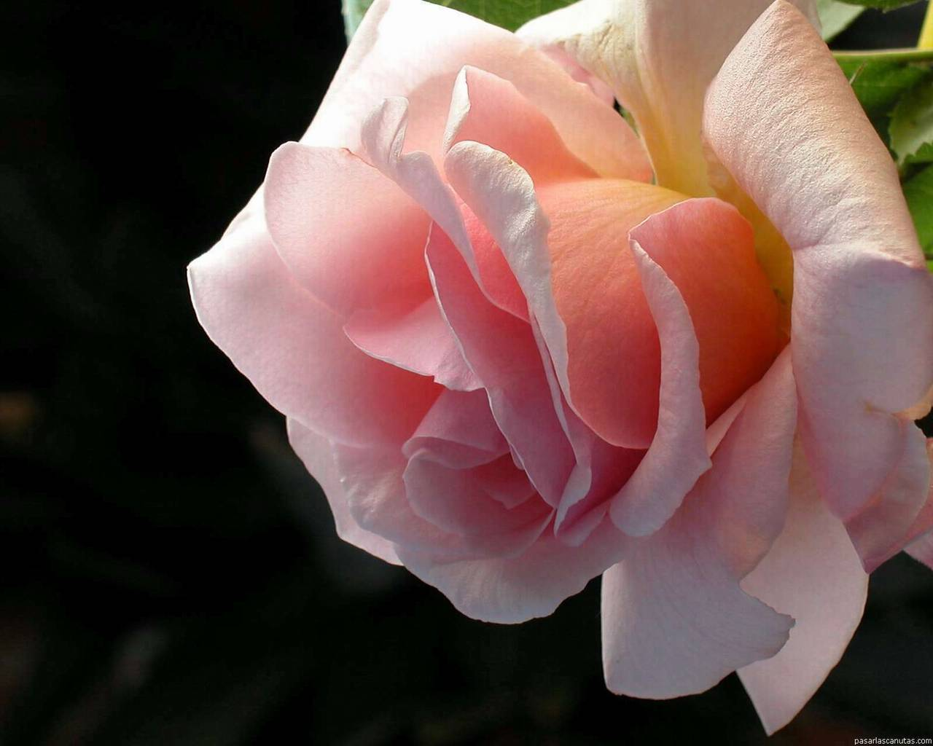
Ainda que não escrevas livros...
és o escritor de tua vida.

Slide 3
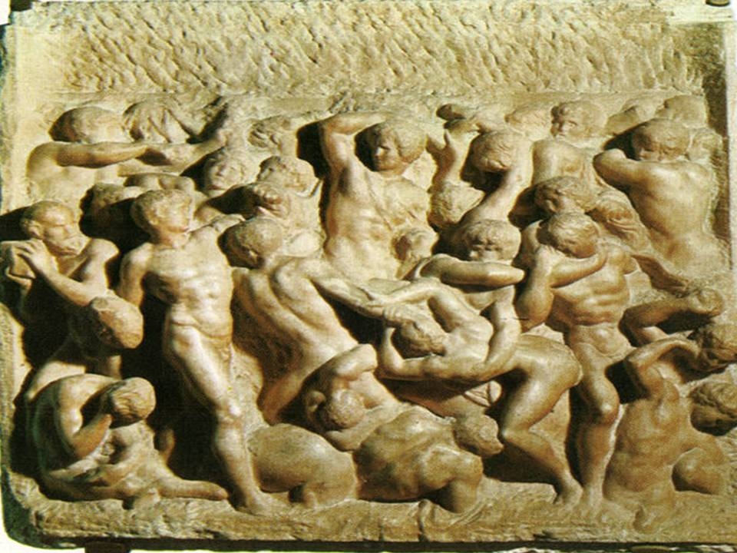
Ainda que não sejas Miquelangelo
Pode fazer da tua vida uma obra prima.

Slide 4
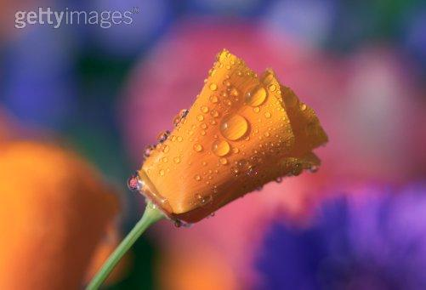
Ainda que cantes desafinado
tua existência pode ser uma linda canção,
que qualquer afamado compositor invejaria.

Slide 5
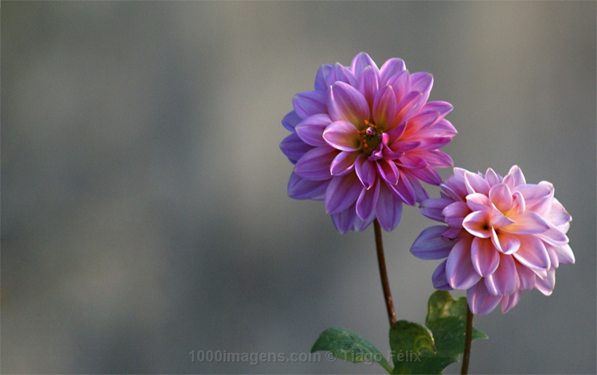
Ainda que não entendas de música...
tua vida pode ser uma magnífica sinfonia
que os clássicos respeitariam.

Slide 6
Ainda que não tenhas estudado numa escola de comunicação...
Tua vida pode transformar-se numa reportagem modelo.

Slide 7
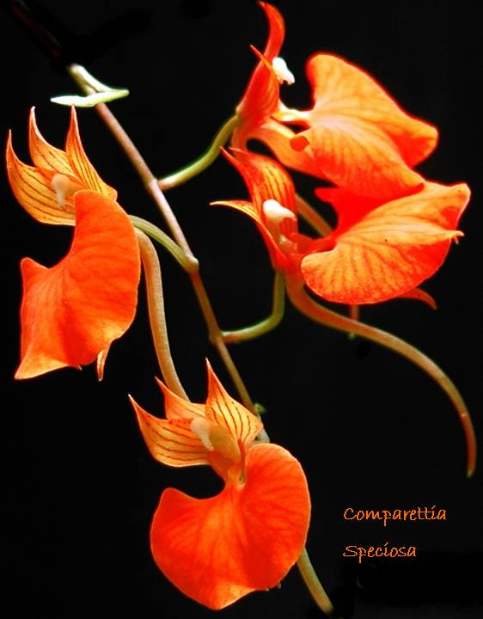
Ainda que não tenhas grande cultura...
podes cultivar a sabedoria da caridade.

Slide 8
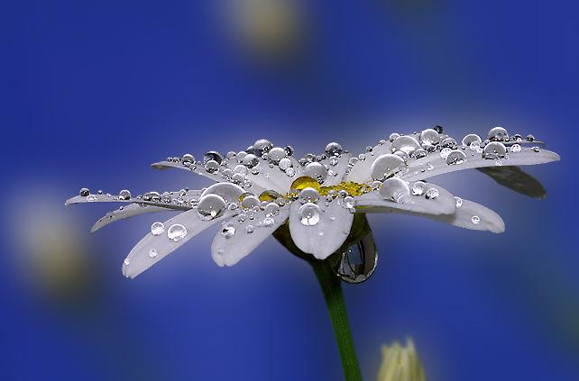
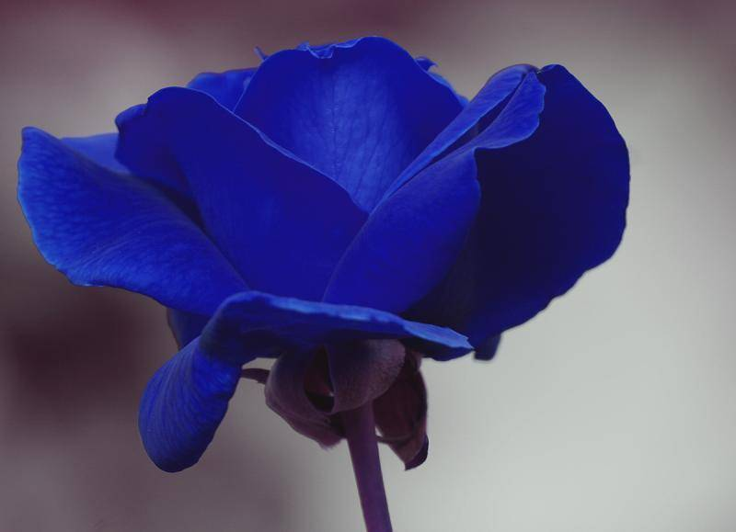
Ainda que teu trabalho seja humilde.. podes converter seu dia em oração.

Slide 9
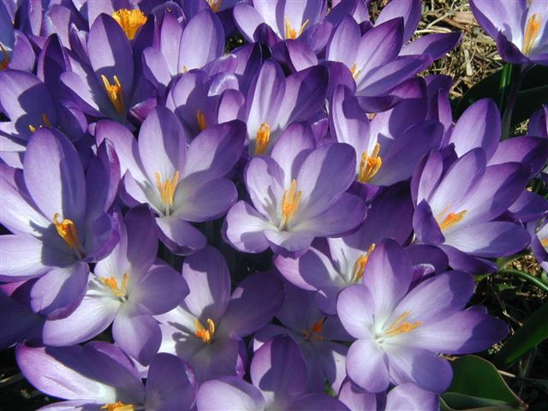
Ainda que tenhas quarenta, cinquenta, sessenta , setenta
ou oitenta anos...podes ser jovem de espírito.

Slide 10
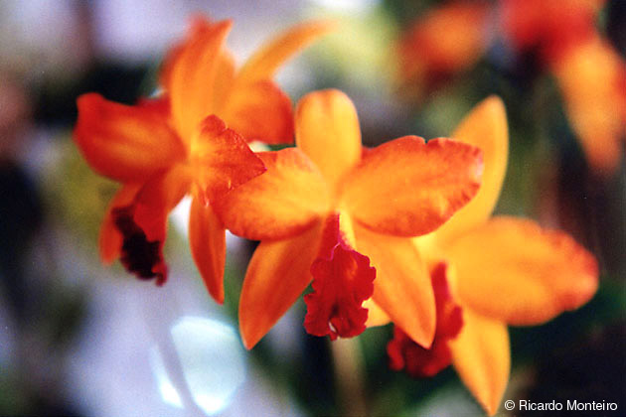
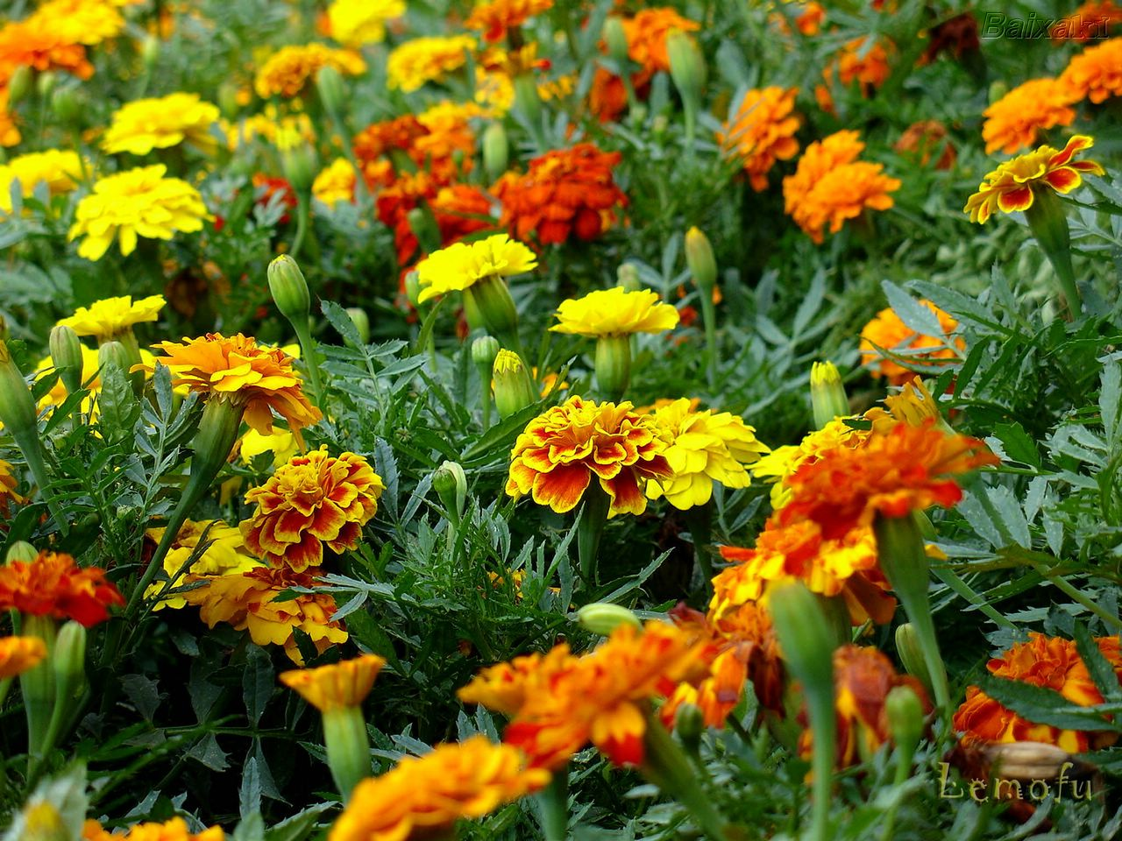
Ainda que as rugas marquem teu rosto...
vale mais tua beleza interior.

Slide 11
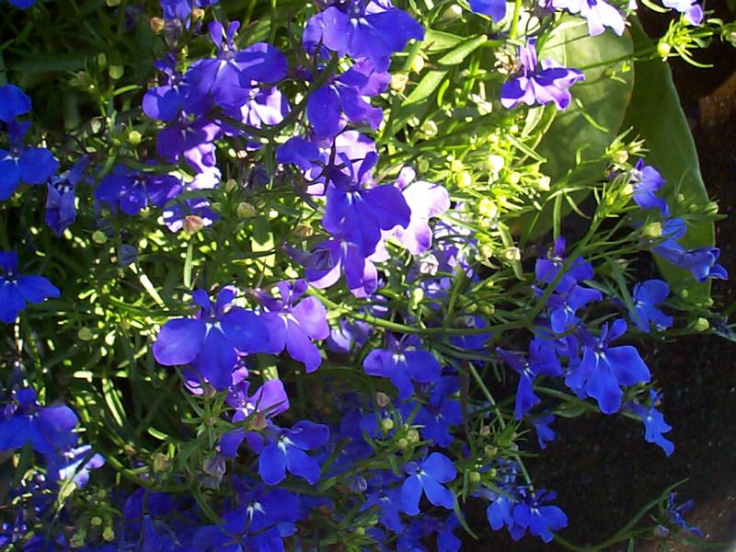
Ainda que teus pés sangrem nos tropeços
e pedras do caminho...
Teu rosto pode sorrir.

Slide 12
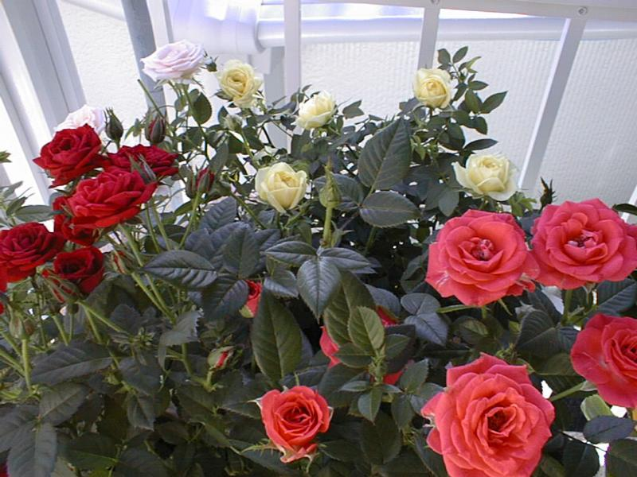
Ainda que tuas mãos conservem as cicatrizes
dos problemas e das incompreensões....
Teus lábios podem agradecer.

Slide 13
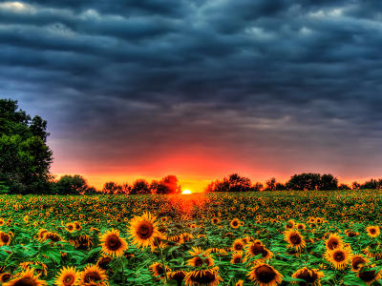
Ainda que as lágrimas amargas recorram teu rosto...
Tens um coração para amar.

Slide 14
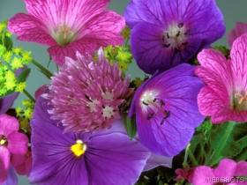
Ainda que não o compreendas...
No céu tens reservado um lugar...

Slide 15
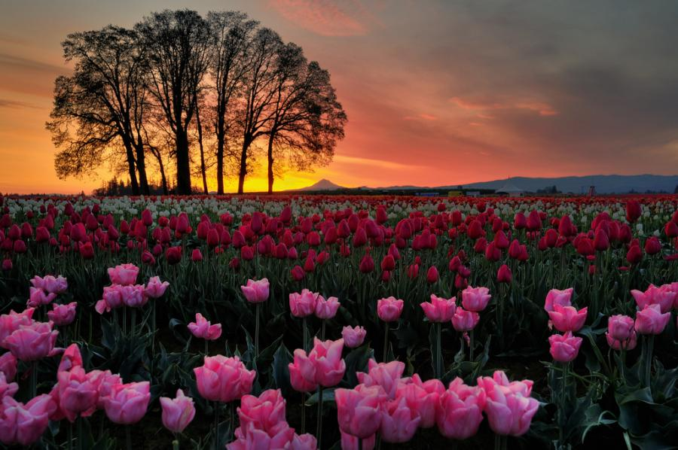
Texto: Ainda que...
Autor desconhecido.
Imagens Internet.
Formatação: Dorotéia Gomes.
doroteiagomes06@gmail.com
WWW.SERGRASAN.COM

